Slide 1
Лекція 6. Взаємини поколінь в сім'ї

Slide 2
ПЛАН
1. Особливості особистості батьків (концепції А.Адлера, Дж.Боулби).
2. Мета батьківства. Батьківські стилі і настанови.
3. Детермінація батьківських стилів і настанов.
4. Психологічні моделі сімейного виховання.

Slide 3
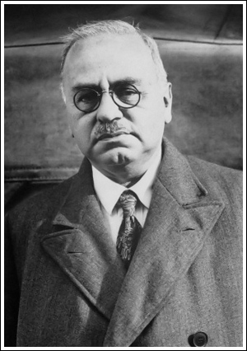
Особливості особистості батьків
А. Адлер підкреслював рівність між батьками і дітьми в області прав і відповідальності, але не тотожність. Необхідно навчити батьків поважати унікальність, індивідуальність і недоторканість дітей з самого раннього віку.
Основними поняттями адлеровского виховання батьків є «рівність», «співпраця» і «природні результати», що повязувалися з двома провідними принципами виховання: відмова від боротьби за владу і врахування потреб дитини. Основоположний принцип сімейного виховання за А. Адлером - взаємоповага членів сім'ї.
Найважливіший результат визнання психології А. Адлера - поява сімейних консультацій та сімейних освітніх навчальних груп, покликаних допомогти сім'ям встановити демократичний життєвий стиль, заснований на принципах соціальної рівності та громадського інтересу.

Slide 4
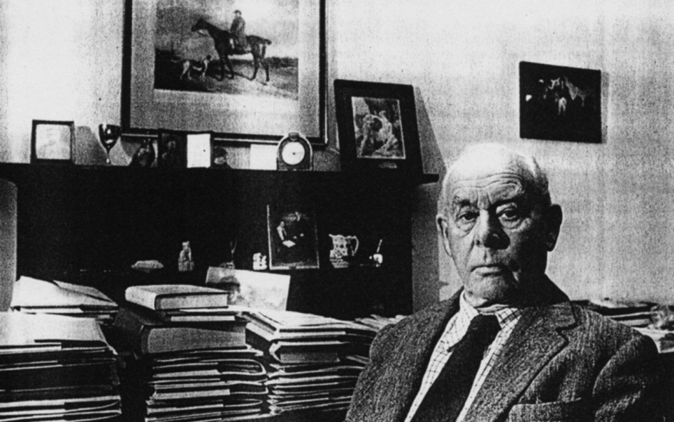
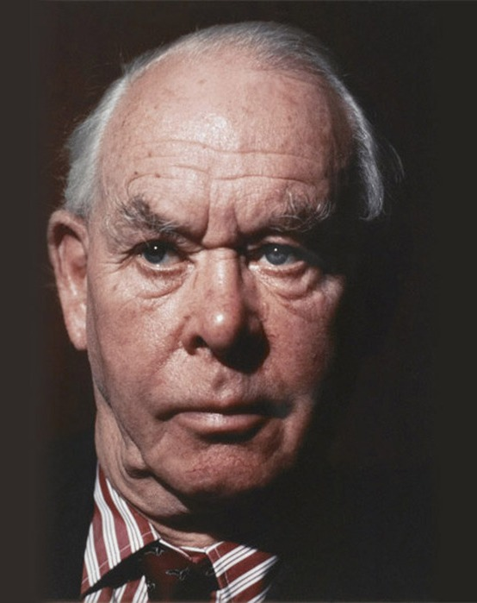
Дж. Боулбі наголошував на тому, що діти дуже залежать від дорослих, а тому повинні володіти особливими поведінковими механізмами, які б гарантували присутність опікуна. Фактично немовля вже народжується з набором способів, які дозволяють йому привертати увагу дорослого. Однак тільки в кінці першого року життя цей набір перетвориться в систему прихильності, що співвідносить параметр близькості з безпекою.
Спочатку Дж. Боулбі припускав, що даний механізм запускається в ситуації загрози (небезпеки) і припиняє своє функціонування в тому випадку, коли ситуація розглядається як безпечна.

Slide 5
Мета батьківства. Батьківські стилі і настанови
Мета батьківства полягає у вихованні дітей.
Батьківські установки (позиції) - система, або сукупність, батьківського емоційного ставлення до дитини, сприйняття дитини батьком і способів поведінки з ним.
Батьківський стиль - найбільш характерні способи стосунків батьків до дитини, що застосовують певні засоби і методи педагогічного впливу, які виражаються у своєрідній манері словесного обігу та взаємодії.

Slide 6
А. Болдуїн виділив два стилі практики батьківського виховання демократичний і контролюючий.
Демократичний стиль визначається наступними параметрами:
- високим рівнем вербального спілкування між дітьми і батьками;
- включеністю дітей в обговорення сімейних проблем, урахуванням їх думки;
- готовністю батьків прийти на допомогу, якщо це буде потрібно, одночасно вірою в успіх самостійної діяльності дитини;
- обмеженням власної суб'єктивності в баченні дитини .
В сім'ях з демократичним стилем виховання діти характеризувалися помірно вираженою здатністю до лідерства, агресивністю, прагненням контролювати інших дітей, але самі діти ніяк не піддавалися зовнішньому контролю. Діти відрізнялися також хорошим фізичним розвитком, соціальною активністю, легкістю вступу до контактів з однолітками, проте їм не був властивий альтруїзм, сензитивность і емпатія.

Slide 7
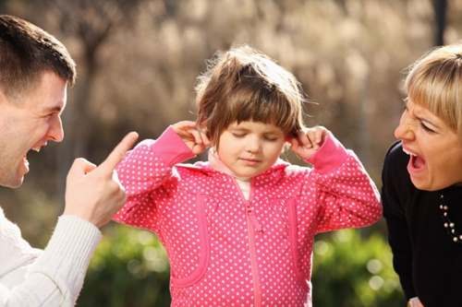
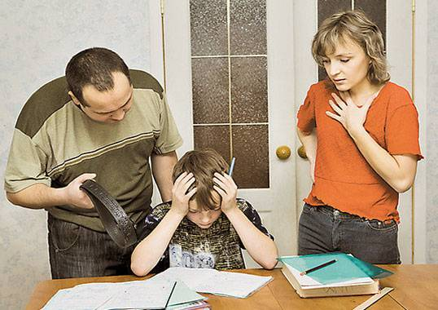
Контролюючий стиль включає значні обмеження поведінки дітей:
- чітке і ясне роз'яснення дитині сенсу обмежень;
- відсутність розбіжностей між батьками і дітьми з приводу дисциплінарних заходів.
Діти батьків з контролюючим типом виховання були слухняні, схильні до навіювань, боязкі, не дуже наполегливі в досягненні власних цілей, неагресивні.
При змішаному стилі виховання дітям притаманні сугестивність, послух, емоційна чутливість, неагресивність, відсутність допитливості, оригінальності мислення, бідна фантазія.

Slide 8
Детермінація батьківських стилів і настанов
Виховання по типу А (емоційне відкидання) - неприйняття індивідуальних особливостей дитини, спроби «поліпшення», «корекції» вродженого типу реагування, які поєднуються з жорстким контролем, регламентацією всього життя дитини, з імперативним нав'язуванням йому єдино «правильного» типу поведінки.
Виховання по типу Б (гіперсоціалізующе) - виражається в тривожно-недовірливій концентрації батьків на стані здоров'я дитини, його соціальний статус серед товаришів, і особливо в школі, очікуванні успіхів у навчанні та майбутній професійній діяльності. Такі батьки прагнуть до багатопрофільного навчання та розвитку дитини, не враховуюючи психофізичні особливості та обмеження дитини.
Виховання по типу В (егоцентричне) - «кумир сім'ї», «єдиний», «сенс життя», культивування уваги всіх членів сім'ї на дитині, іноді на шкоду іншим дітям або членам сім'ї.

Slide 9
Найбільш патогенним виявляється вплив неправильного виховання в підлітковому віці, коли фруструються базові потреби автономії, повазі, самовизначенні, досягненні:
1. Гіпопротекція: брак опіки і контролю за поведінкою, недолік уваги і турботи до фізичного і духовного благополуччя.
4. Емоційне відкидання: ігнорування потреб підлітка, нерідко жорстоке поводження, глобальне невдоволення.
2. Домінуючий тип: загострена увага і турбота поєднується з дріб'язковим контролем, великою кількістю заборон, несамостійність, безініціативність, невміння постояти за себе.
3. Потворствуюча гіперпротекція: виховання за типом «кумир сім'ї», потурання всім бажанням дитини, надмірне обожнювання, нестримне прагнення до лідерства і вищості, який поєднується з недостатнім завзятістю і опорою на власні ресурси.
3. Підвищена моральна відповідальність: вимоги не відповідають віку і реальним можливостям дитини, наполегливі очікування великих успіхів, ігнорування реальних потреб та інтересів.

Slide 10
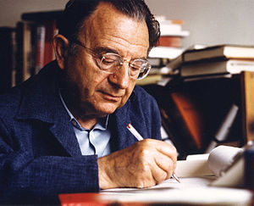
Психологічні моделі сімейного виховання
Широке визнання отримала точка зору Е.Фромма на роль матері і батька у вихованні дітей, на особливості материнської та батьківської любові.
Материнська любов безумовна: дитину люблять тільки за те, що вона є; це пасивне переживання, материнської любові не потрібно добиватися.
Батьківська любов - це обумовлена любов, її потрібно і, що важливо, можна заслужити досягненнями, виконанням обов'язків, порядком у справах, відповідністю очікуванням, дисципліною.
Ключові поняття програми виховання з психоаналітичної точки зору: прихильність, безпека, встановлення близьких взаємин дітей і дорослих, створення умов для налагодження взаємодії дитини і батьків у перші години після народження.

Slide 11
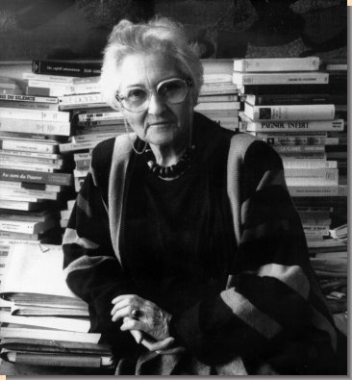
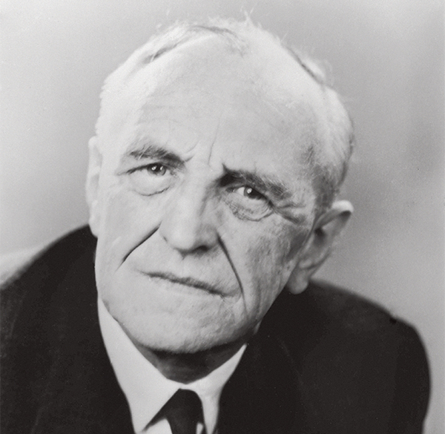
Ф. Дольто підкреслює, що мати повинна прагнути до встановлення з новонародженим контакту, причому контакту саме мовного. Основну складність в проходженні дітьми етапів становлення особистості Дольто бачить не в дітях, а в батьках. Важкі батьки - гиперопікою, авторитарні, насильно утримують підростаючих дітей в тенетах власництва.
У роботах педагога-психоаналітика Д. В. Віннікота головна увага приділяється профілактичній роботі з батьками, виробленню в них правильних базисних установок: поради батькам довіряти “інтуїтивній мудрості», бути природними, але послідовними і передбачуваними.

Slide 12
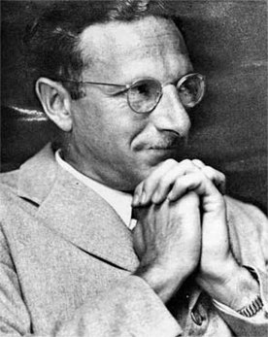
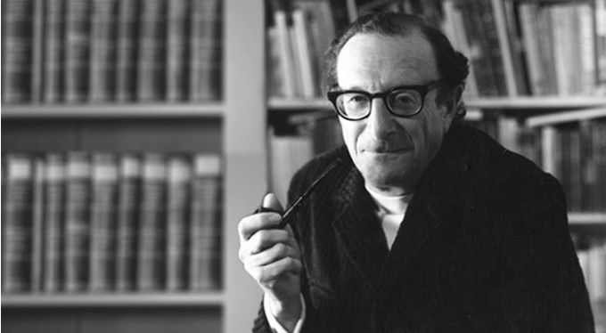
Згідно Е.Берна всі три начала в особистості людини розвиваються поступово і у взаємодії з навколишнім соціальним середовищем. Дитина - це спонтанність, творчість і інтуїція, все саме природне в людині. Дорослий - систематичні спостереження, раціональність і об'єктивність, дотримання законів логіки. Положення батька за своєю структурою відповідає категорії суперего в теорії особистості Фрейда, включає в себе придбані норми поведінки, звички і цінності.

